Slide 1
01. C 언어 개론
Heesung Oh
https://github.com/3dapi

Slide 2
1.1 프로그래밍 언어의 종류
프로그래밍이란?
어떤 목적을 위해서 순서대로 작업을 작성하는 일
컴퓨터 프로그래밍이란?
컴퓨터가 작업할 일을 규칙과 절차로 표현한 것
간단히 표현한다면 컴퓨터가 할 일을 순서대로 나열한 것

Slide 3
1.1 프로그래밍 언어의 종류
언어 수준(Level of Abstraction)에 따른 분류
저수준 언어(Low-level Language)
기계어(Machine Code), 어셈블리 언어(Assembly Language)
고수준 언어(High-level Language)
C, C++, Python, Java, C#, JavaScript

Slide 4
1.1.2 소스 코드 실행 방식
소스 코드 실행 방식(Execution Model)에 따른 분류
어셈블리 언어 (Assembly Language)
X86 Assembly, ARM Assembly
컴파일 언어 (Compiled Language)
C, C++, Rust, Go,
인터프리터 언어 (Interpreted Language)
Python, Ruby, JavaScript
가상 머신 기반 언어 (Virtual Machine Language)
Java(JVM), C#(.NET CLR)

Slide 5
1.1.3 C 언어의 위치
고수준 언어
컴파일러로 번역
저수준 특성
Inline assembly → 특정 CPU 명령어를 직접 사용
포인터를 통한 메모리 제어 → 주소 기반 데이터 접근
비트 연산 → 하드웨어 제어 및 플래그 처리
메모리 레이아웃 제어 → 구조체 기반 메모리 구조 정의
하드웨어 친화적 → 운영체제, 드라이버, 시스템 개발 가능

Slide 6
1.2 C 언어 탄생과 배경
ALGOL 60(Algorithmic Language 1960)
알고리즘 표현을 위해 설계된 언어
CPL (Combined Programming Language 1963)
ALGOL 60을 확장하여 범용 프로그래밍 언어로 설계
BCPL (Basic CPL: 1966)
CPL의 복잡성을 단순화
B 언어 (1969: 켄 톰슨)
BCPL 기반 초기 UNIX 운영체제 구현
C 언어 (1972: 데니스 리치)
B 언어를 개선하여 개발 UNIX 운영체제 구현에 사용

Slide 7
1.2.2 게임 프로그래머가 알아야 할 주요 인물
에이다 러브레이스
최초의 컴퓨터 알고리즘 작성자, 최초의 프로그래머로 알려짐
앨런 튜링 (Alan Turing)
튜링 머신: 계산 이론의 기초 정립
켄 톰슨 (Ken Thompson)
UNIX와 B 언어 개발
데니스 리치 (Dennis Ritchie)
C 언어 창시자
리차드 스톨먼 (Richard Stallman)
GNU 프로젝트 창시. GCC 개발
리누스 토발즈 (Linus Torvalds)
Linux 커널, Git 개발
존 카멕 (John Carmack)
3D 게임 엔진 개발

Slide 8
1.3 C 언어의 특징과 장점
간결하고 직관적인 문법
뛰어난 이식성(Portability)
고수준·저수준 기능의 균형
시스템 개발 언어
작은 런타임과 높은 성능
명확한 메모리 모델

Slide 9
1.3 C 언어의 특징과 장점
예측 가능한 컴파일 과정
국제 표준에 따른 안정적인 구조
C89/C90 C99 C11 C17 C23
현대 언어와 시스템의 기반
방대한 기존 코드(레거시 시스템)
컴퓨터 과학 학습에 적합한 언어

Slide 10
1.4 C++과의 관계
C 언어
절차적 문법
저수준 제어/성능
높은 확장성
C++
객체지향 문법
일반화 프로그래밍
방대한 STL

Slide 11
1.5. 컴파일러 설치: Visual Studio
최신 Visual Studio Community
https://visualstudio.microsoft.com/ko/free-developer-offers/
Visual Studio 2026 Community
https://aka.ms/vs/18/Stable/vs_community.exe
Visual Studio 2022 Community
https://aka.ms/vs/17/release/vs_community.exe
Visual Studio 2019 Community
https://aka.ms/vs/16/release/vs_community.exe

Slide 12
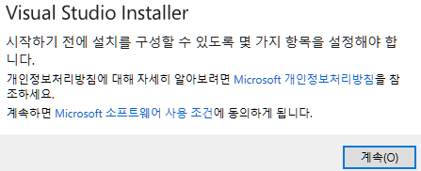
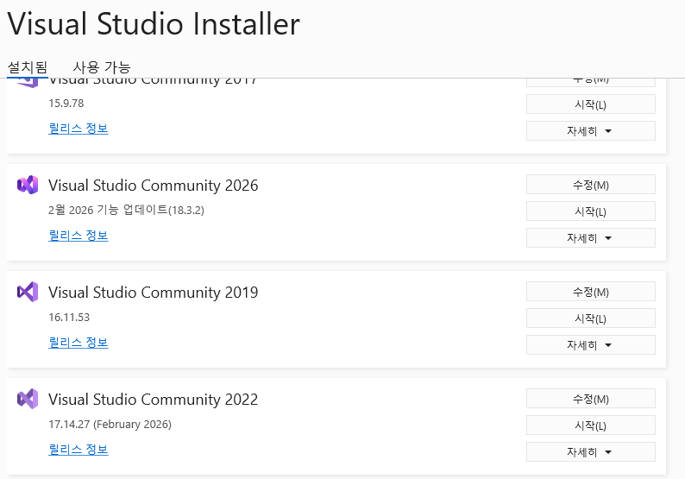
1.5.1 컴파일러 설치
Visual Studio Installer

Slide 13

1.5.1 컴파일러 설치
Visual Studio Installer: 데스크톱 및 모바일

Slide 14

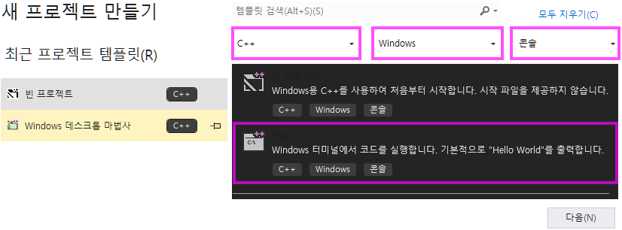
1.5.2 Hello world 출력
프로젝트 생성
[메뉴] → [새로 만들기] → [프로젝트]

Slide 15
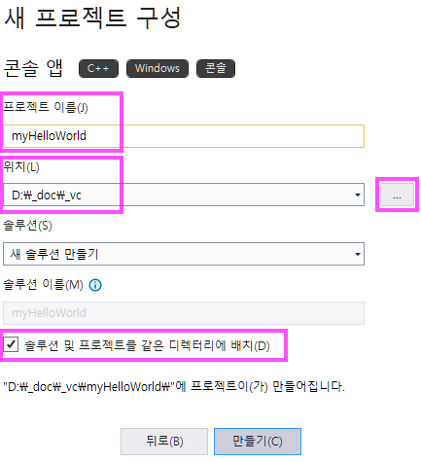
1.5.2 Hello world 출력

Slide 16
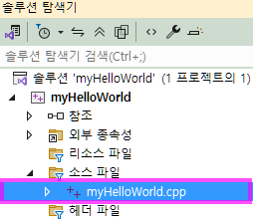
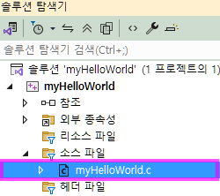
1.5.2 Hello world 출력
소스 파일 확장자 변경(.cpp → .c)
F2 키 사용

Slide 17

1.5.2 Hello world 출력
빌드

Slide 18
1.5.2 Hello world 출력
코드 수정
// C++ 언어
#include <iostream>
int main() { std::cout << "Hello World!\n"; return 0; }
//C 언어
#include <stdio.h>
int main(void) { printf("Hello World!\n"); return 0; }

Slide 19

1.5.2 Hello world 출력
빌드
실행

Slide 20
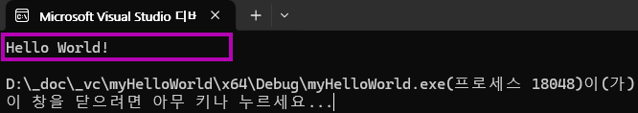
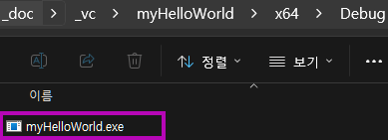
1.5.2 Hello world 출력
실행 결과
실행 파일

Slide 21
학습 정리
C 언어 역사와 특성
C 와 C++ 관계
Visual studio C++ 컴파일러 설치
HelloWorld 프로젝트 생성 및 실행

Slide 22
실습 과제
영문 타자 검정
한컴 타자 연습 장문 150타 이상
https://www.hancomtaja.com/ko/overview

